Slide 1


Análisis de Narración
de Partido de Futbol
Por: Edgar Geovany Ocaña y
Andrea Hernández
01

Slide 2

TEXT MINING & IMAGE RECOGNITION - SECCIÓN V
Objetivos del Proyecto
Procesar y analizar la narración de un partido de fútbol
Detectar eventos clave (goles, faltas, etc.).
Relacionar los eventos con el resultado final del partido.
02

Slide 3
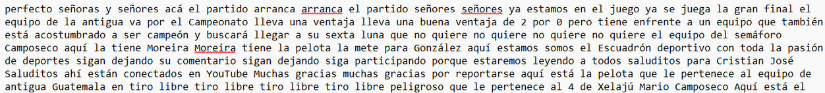

TEXT MINING & IMAGE RECOGNITION - SECCIÓN V
Descripción del Dataset
Para la realización de este algoritmo se utilizó el partido Jugado entre Antigua GFC y Xelajú MC el cual se dividio en dos partes el primer y segundo tiempo
Para la transcripcion del partido se utilizó la herramienta: SpeechRecognition
03

Slide 4

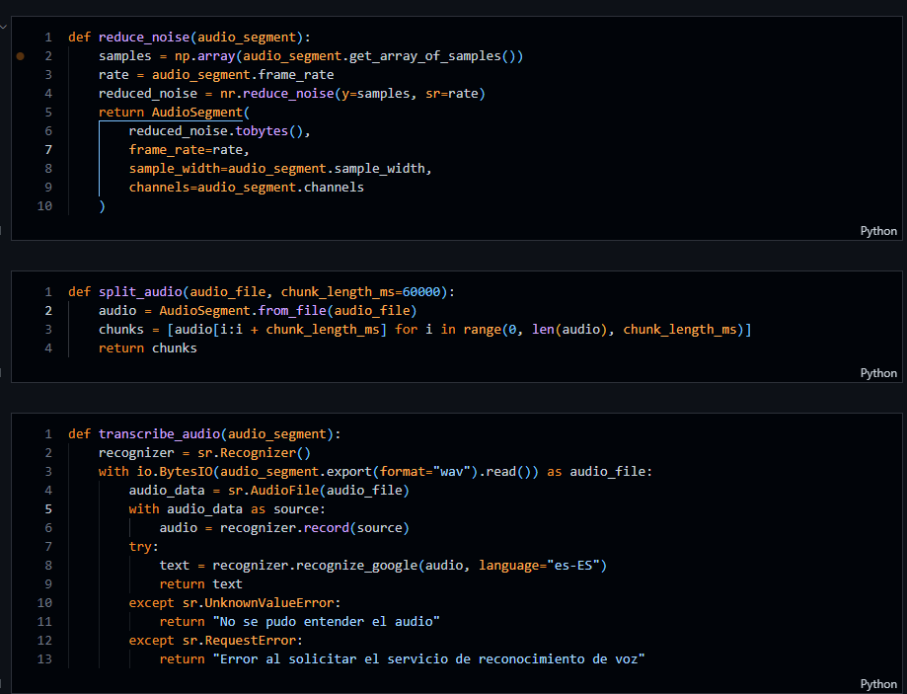
TEXT MINING & IMAGE RECOGNITION - SECCIÓN V
Transcripción
Para realizar la transcripción de audio, es importante tener en cuenta que se utilizaron archivos en formato “.wav”.
Como primer paso, se dividieron los audios en fragmetos (“chunks”) de 60s.
Cada fragmento luego pasa por un proceso de reduccion de ruido, esto para poder tener una mejor traducción para luego pasar cada fragmento a un proceso de traducción utilizando SpeechRecognition apoyado de una funcion interna llamada “recognize_google”
03

Slide 5

TEXT MINING & IMAGE RECOGNITION - SECCIÓN V
Procesos que se realizaron
01
Eliminación de Stopwords
Visualización de Frecuencia de Palabras
02
03
Diccionario de Datos de Palabras Clave
04
Análisis de Biagramas y Triagramas
05
Conteo de Eventos por equipo
06
Análisis de los Eventos
07
Visualización de los Eventos
04

Slide 6
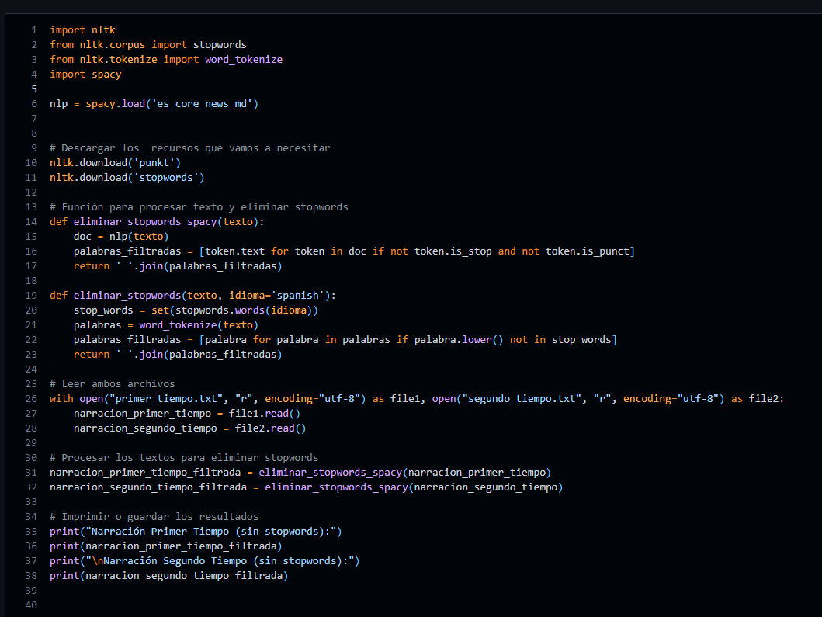

TEXT MINING & IMAGE RECOGNITION - SECCIÓN V
Eliminación de Stopwords
Este proceso se realizo con la finalidad de reducir el ruido en nuestros datos y asi ayudar en la precisión de nuestro modelo y optimizar nuestro uso de los recursos.
01
Para la realización de este proceso se utilizo la libreria nltk del idioma español
También se realizaron pruebas
de eliminación de Stopwords con
la librería de Spacy
05

Slide 7
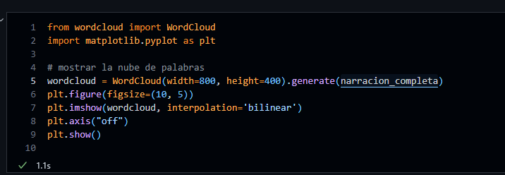
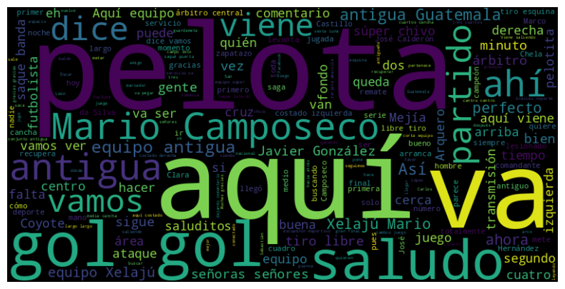
TEXT MINING & IMAGE RECOGNITION - SECCIÓN V
Visualización de Frecuencia de Palabras
Este proceso se realizo con la finalidad de realizar un conteo de las palabras clave en cada tiempo
02
Para la realización de este proceso se utilizo el defaultdict que almacena en una lista sin importar que se repita la palabra clave que deseabamos buscar en la narracion y de la libreria wordcloud para elaborar una grafica de las palabras que más se repiten en las narraciones
06

Slide 8
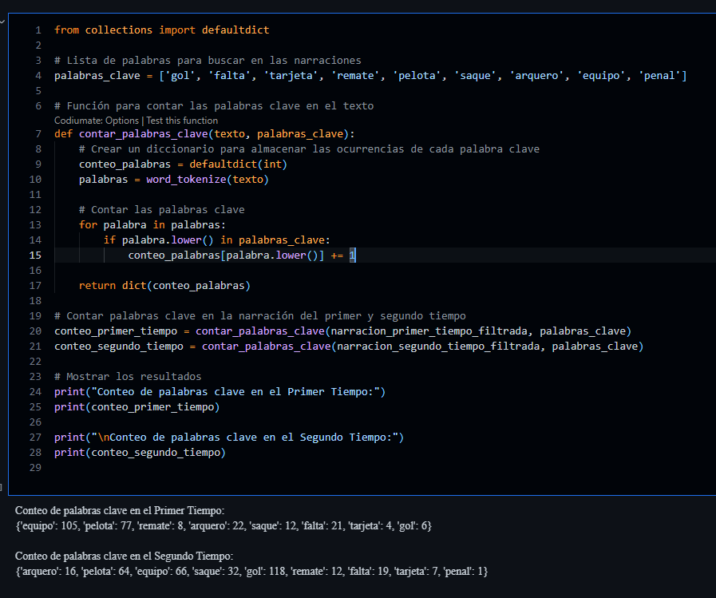

TEXT MINING & IMAGE RECOGNITION - SECCIÓN V
Diccionario de Palabras Clave
Este proceso se realizo con la finalidad de determinar las oraciones que se encontraban posterior a las palabras clave
03
Esto nos ayudó a entender de mejor forma los eventos que sucedían conforme a la categoría en la que los estábamos clasificando
07

Slide 9
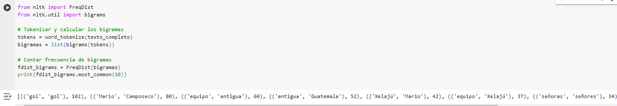

TEXT MINING & IMAGE RECOGNITION - SECCIÓN V
Análisis de Biagramas y Triagramas
Este proceso se realizo con la finalidad de identificar combinaciones comunes de palabras como "tarjeta roja" o "tarjeta amarilla"
04
08

Slide 10
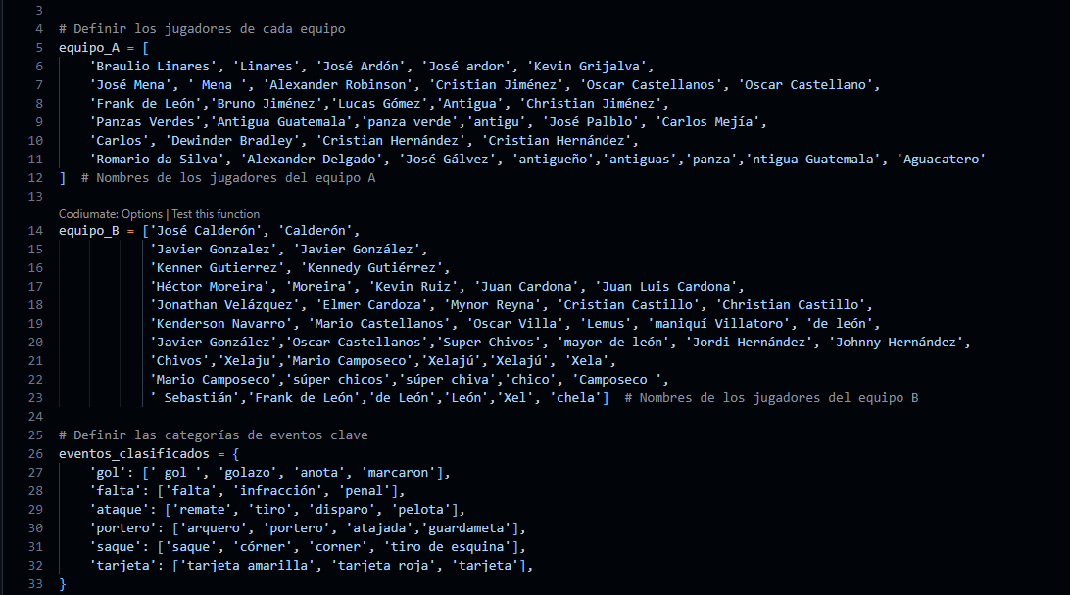
TEXT MINING & IMAGE RECOGNITION - SECCIÓN V
Conteo de Eventos por equipo
Para iniciar, se crearon diccionarios para poder diferenciar eventos y clasificar cada equipo, para poder ayudar a identificar de que equipo estamos hablando.
05
09

Slide 11
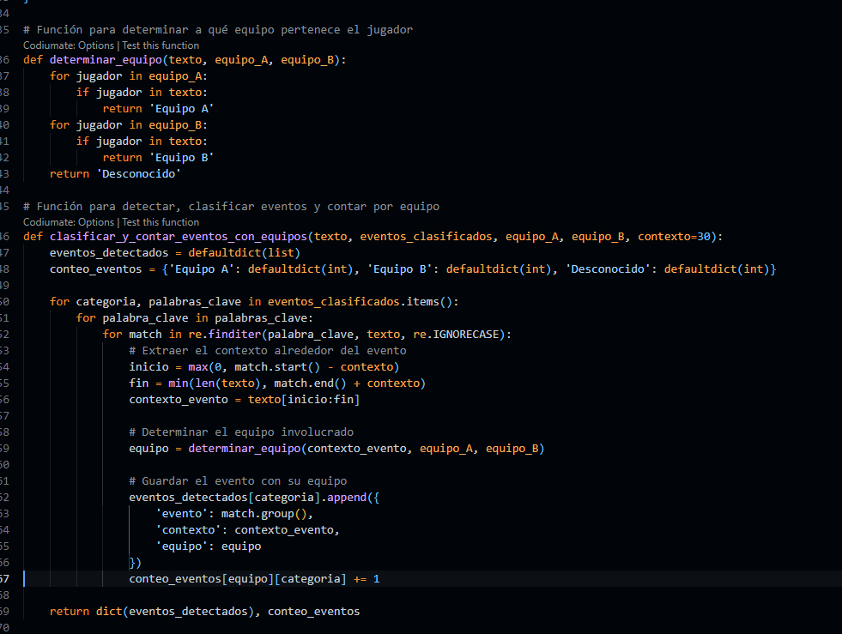
TEXT MINING & IMAGE RECOGNITION - SECCIÓN V
Conteo de Eventos por equipo
Luego utilizamos expresiones regulares para encontrar palabras clave asociadas a diferentes tipos de eventos deportivos (por ejemplo, "gol", "falta").
Una vez encontradas las palabras clave, se proced a realizar una extracción de contexto donde se obtiene un contexto alrededor de la palabra clave para mejorar la precisión de la clasificación.
Luego se procede a realizar la clasificación por equipo utilizando la función determinar_equipo para asignar cada evento a un equipo.
05
09

Slide 12
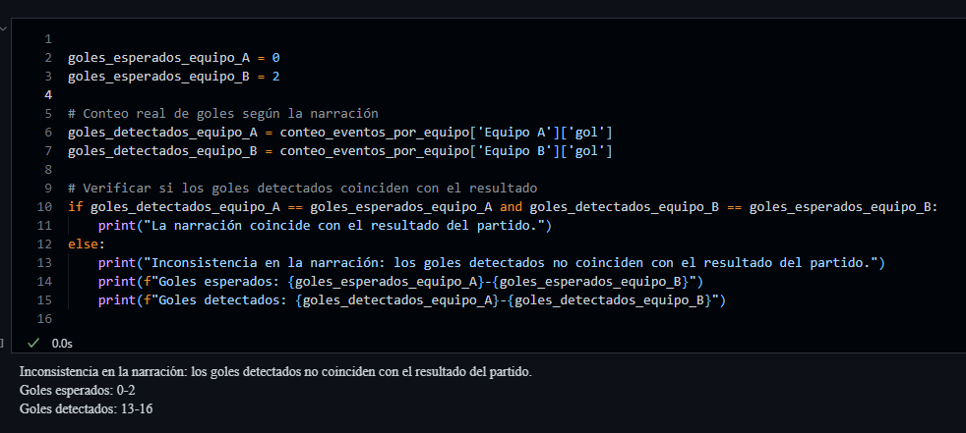

TEXT MINING & IMAGE RECOGNITION - SECCIÓN V
Análisis de los Eventos
Se procedió a realizar una comparación de los eventos esperados con los encontrados, es notable que existen falsos positivos para ambos equipos, esto podría deberse a la falta de contexto o a que los narradores hacen mención de los eventos en repetidas ocaciones, ocasionando que nuestro modelo los clasifique eventos actuales.
06
10

Slide 13
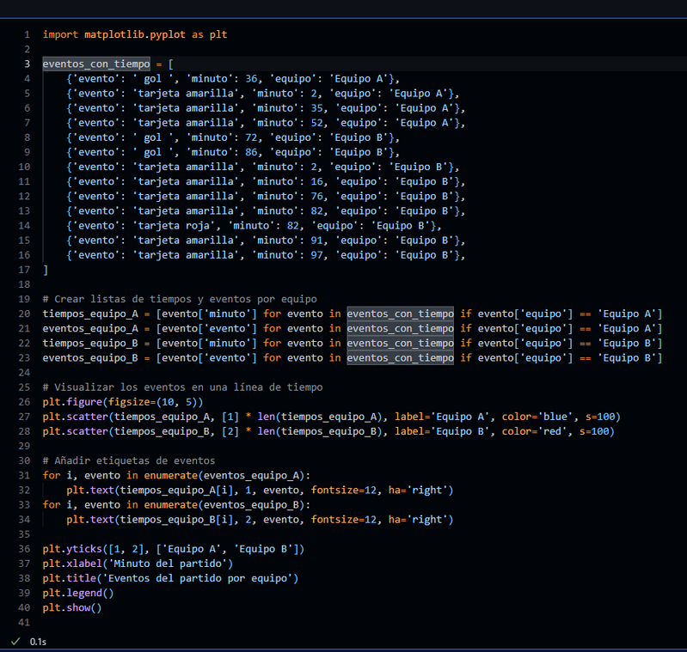
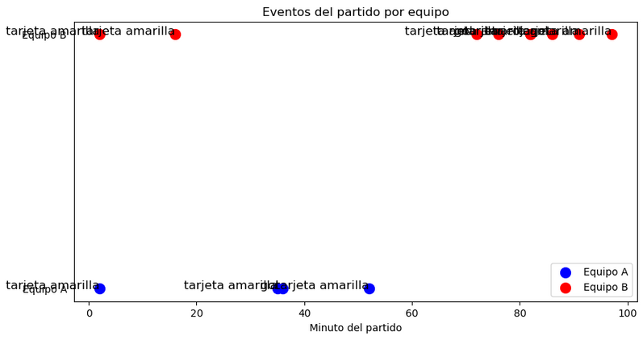
TEXT MINING & IMAGE RECOGNITION - SECCIÓN V
Visualización de Eventos
Por ultimo, se graficaron los eventos en base a como fueron sucediendo durante el partido
06
11

Slide 14

Muchas
Gracias
FIN
12

